Slide 1
Programação para dispositivos moveis
Aula 2
Fabiano Gonçalves dos Santos

Slide 2
Programação para dispositivos móveis
Fabiano Gonçalves dos Santos
Aula 2
Execução de aplicativos
Criar um Dispositivo Virtual
  Emular características de hardware e software do aparelho
  AVD: Android Virtual Device
Execução direta no aparelho
  Configurar o aparelho e ativar depuração USB

Slide 3
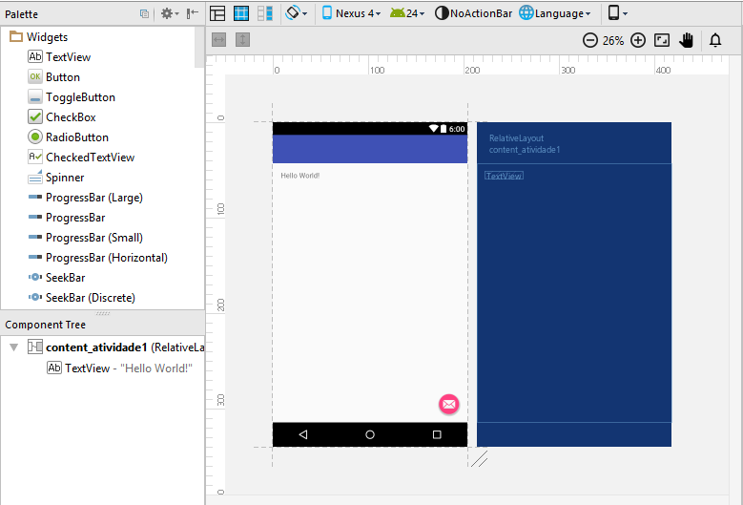
Programação para dispositivos móveis
Fabiano Gonçalves dos Santos
Aula 2

Slide 4
Programação para dispositivos móveis
Fabiano Gonçalves dos Santos
Aula 2

Slide 5
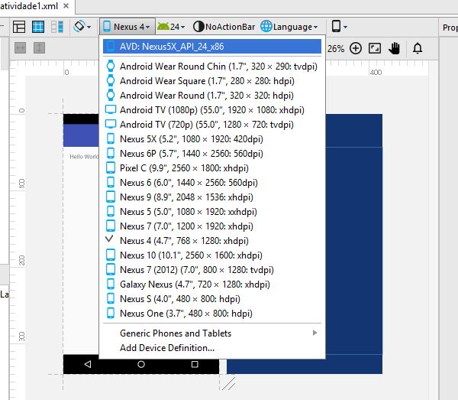
Programação para dispositivos móveis
Fabiano Gonçalves dos Santos
Aula 2

Slide 6
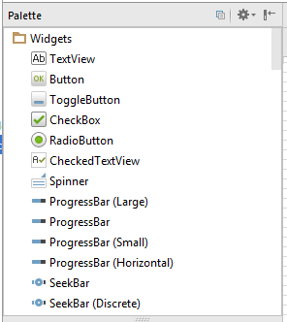
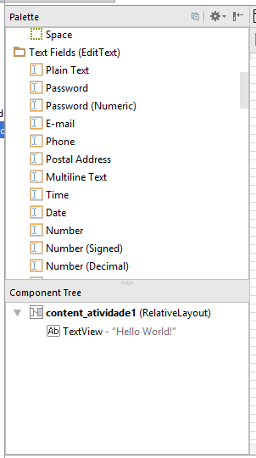
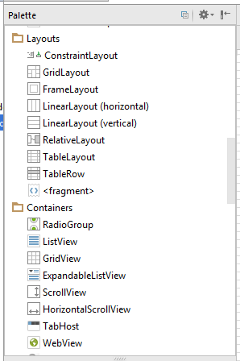
Programação para dispositivos móveis
Fabiano Gonçalves dos Santos
Aula 2

Slide 7
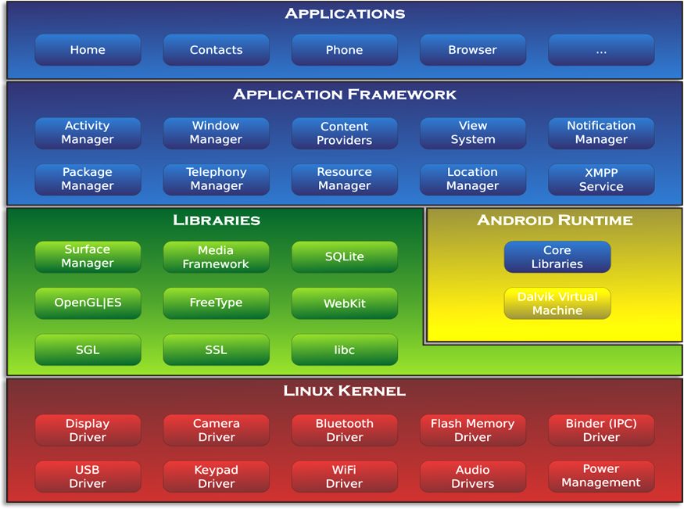
Programação para dispositivos móveis
Fabiano Gonçalves dos Santos
Aula 2
Arquitetura

Slide 8
Programação para dispositivos móveis
Fabiano Gonçalves dos Santos
Aula 2
Arquitetura

Slide 9
Programação para dispositivos móveis
Fabiano Gonçalves dos Santos
Aula 2
Arquitetura

Slide 10
Programação para dispositivos móveis
Fabiano Gonçalves dos Santos
Aula 2
Arquitetura

Slide 11
Programação para dispositivos móveis
Fabiano Gonçalves dos Santos
Aula 2
Arquitetura

Slide 12
Programação para dispositivos móveis
Fabiano Gonçalves dos Santos
Aula 2
Arquitetura

Slide 13
Obrigado!

